Slide 1
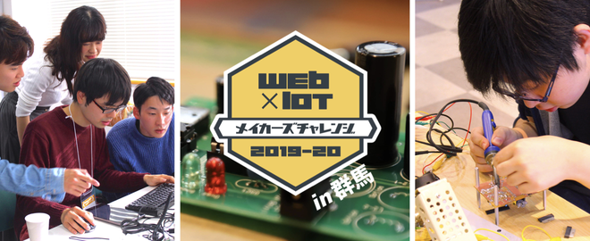

CHIRIMEN for Raspberry Pi 3 ハンズオン講習会 @Web×IoT メイカーズチャレンジ 2019-20 in 群馬 講師： 宮崎 典行

Slide 2
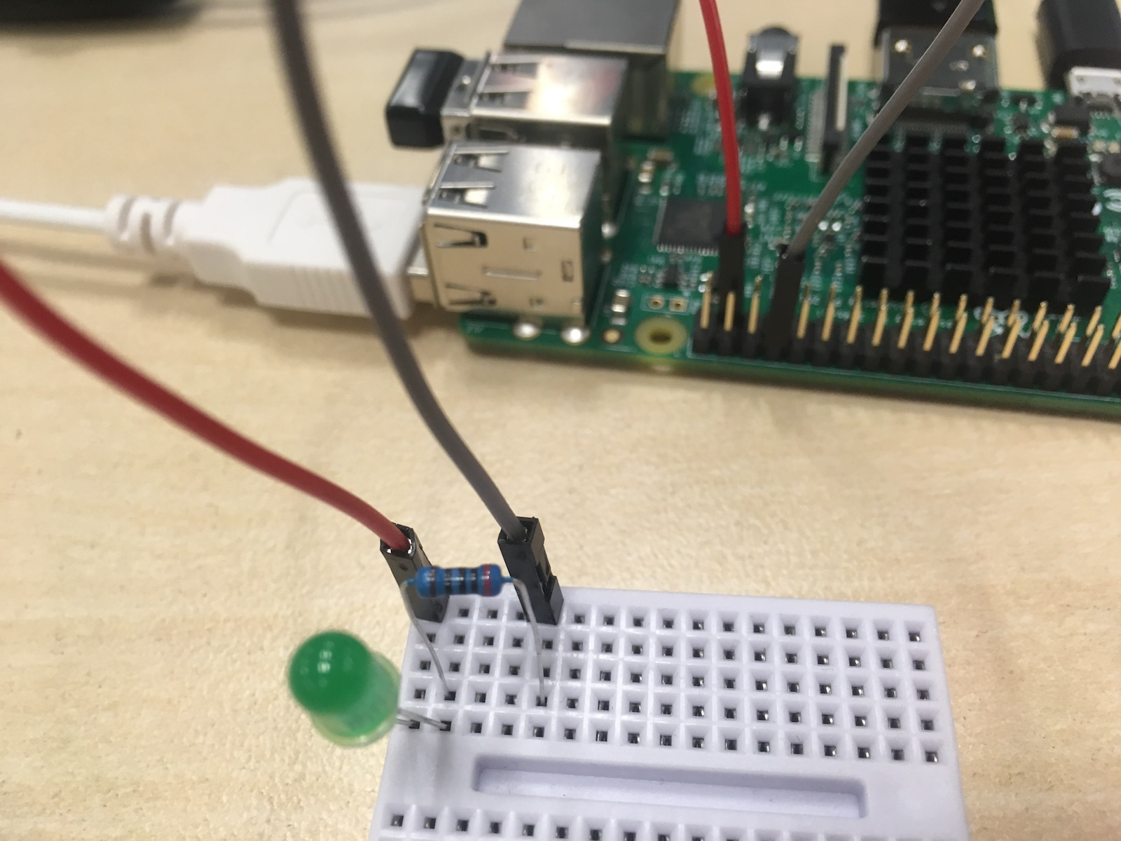
はじめに
本日のゴール
各種センサーやアクチュエーターの制御方法を理解すること
基礎編
0. Lチカしてしてみよう（初めてのGPIO）※全体講習
1. GPIOの使い方
2. センサーを使ってみよう（初めてのI2C）
応用編
3. I2Cの使い方
4. GPIO/I2Cのまとめ
Examples（時間があれば）

Slide 3
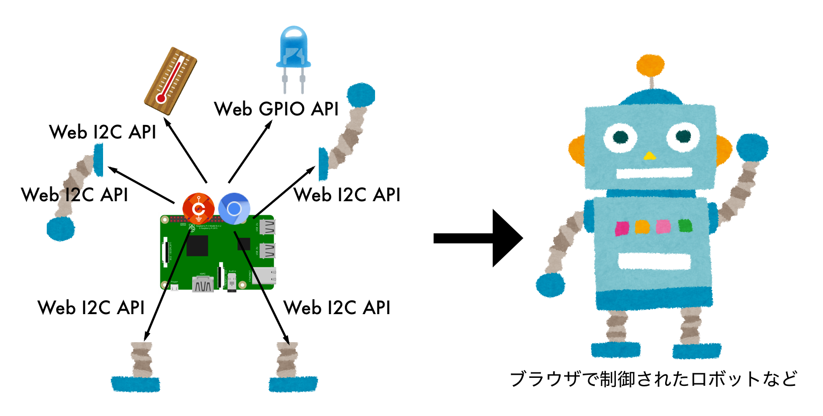
CHIRIMEN for Raspberry Pi 3 とは
CHIRIMEN for Raspberry Pi 3は、Web ブラウザからハードウェアを制御するプロトタイピング環境です。
センサーやモーターなどを組み合わせて様々なデバイスを作ることができます。

Slide 4
CHIRIMEN for Raspberry Pi 3 の特徴
Web ブラウザからハードウェアを制御できること
■Lチカプログラムの例
window.onload = async function() {
var gpioAccess = await navigator.requestGPIOAccess(); // GPIO を操作する
var port = gpioAccess.ports.get(26); // 26 番ポートを操作する
var v = 0;
await port.export("out"); // ポートを出力モードに設定
for (;;) { // 無限に繰り返す
v = v === 0 ? 1 : 0; // ポートの出力値を 0/1 交互に変更
port.write(v); // LED を ON/OFF する
await sleep(1000); // 繰り返し毎に 1000ms 待機
}
};

Slide 5
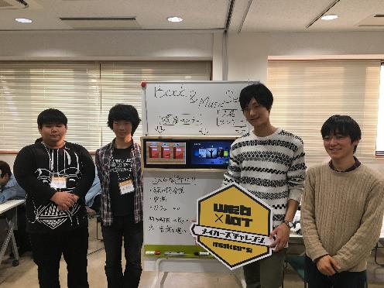
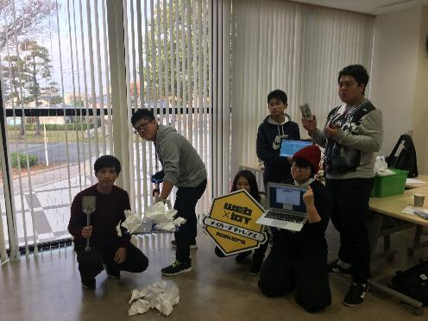
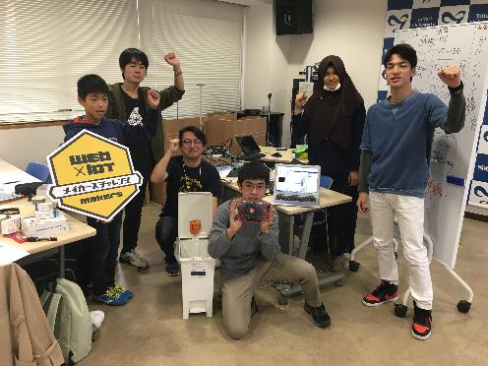
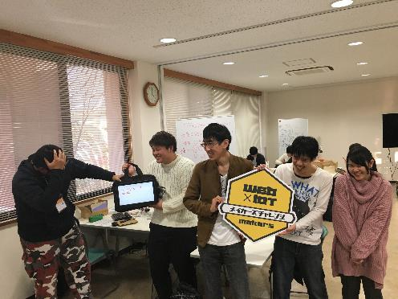
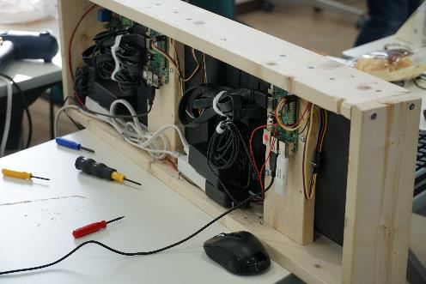
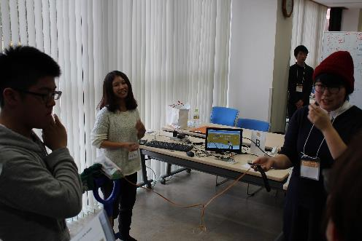
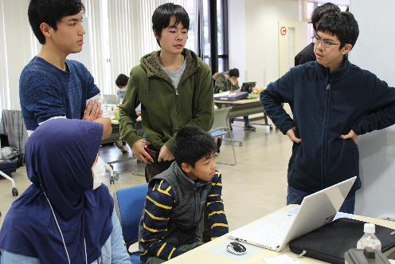
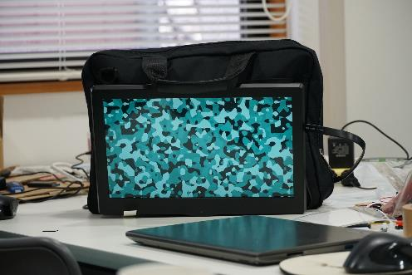
【参考】作品例（Web×IoT メイカーズチャレンジ 2018-19 in 鳥取）
IoTの基礎知識とアイディアで多彩な作品が生まれました！
デジタルサイネージ
照度センサー×人感センサー
雪かき頑張りの可視化
加速度センサー×温度センサー
スマートごみ箱
画像認識×メール通知
忘れ物防止かばん
距離センサー×ディスプレイ通知
出典：https://ta-music.net/2018/12/07/webiotmakers2018-tottori/

Slide 6
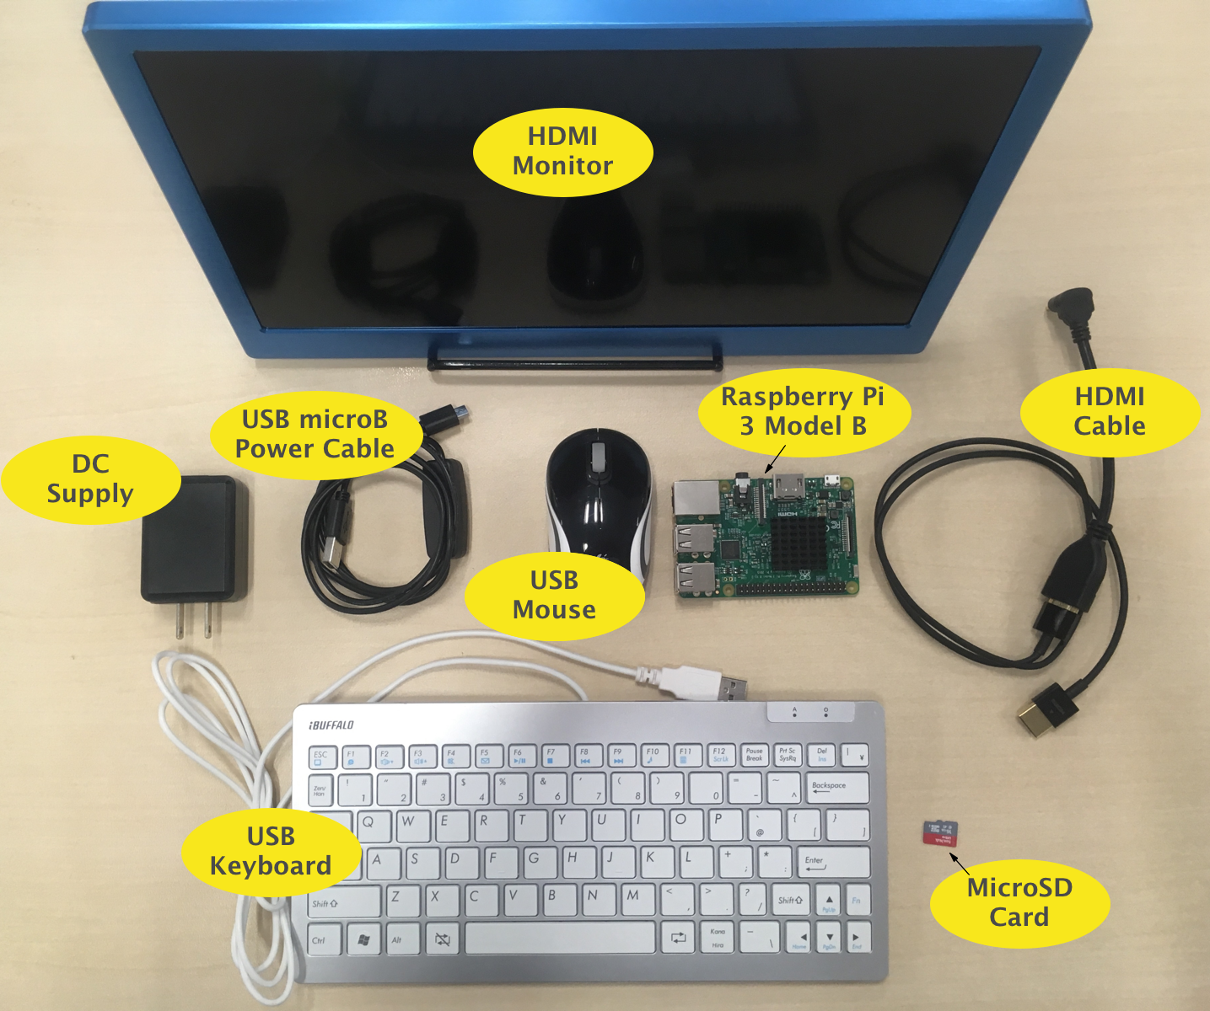
基本ハードウエア
Raspberry Pi 3 Model B×1
ACアダプタ×1
micro B USB電源ケーブル×1
HDMIケーブル×1
HDMI入力つきのモニタ×1
USBマウス×1
USBキーボード×1
micro SDカード(8GB以上)×1

Slide 7
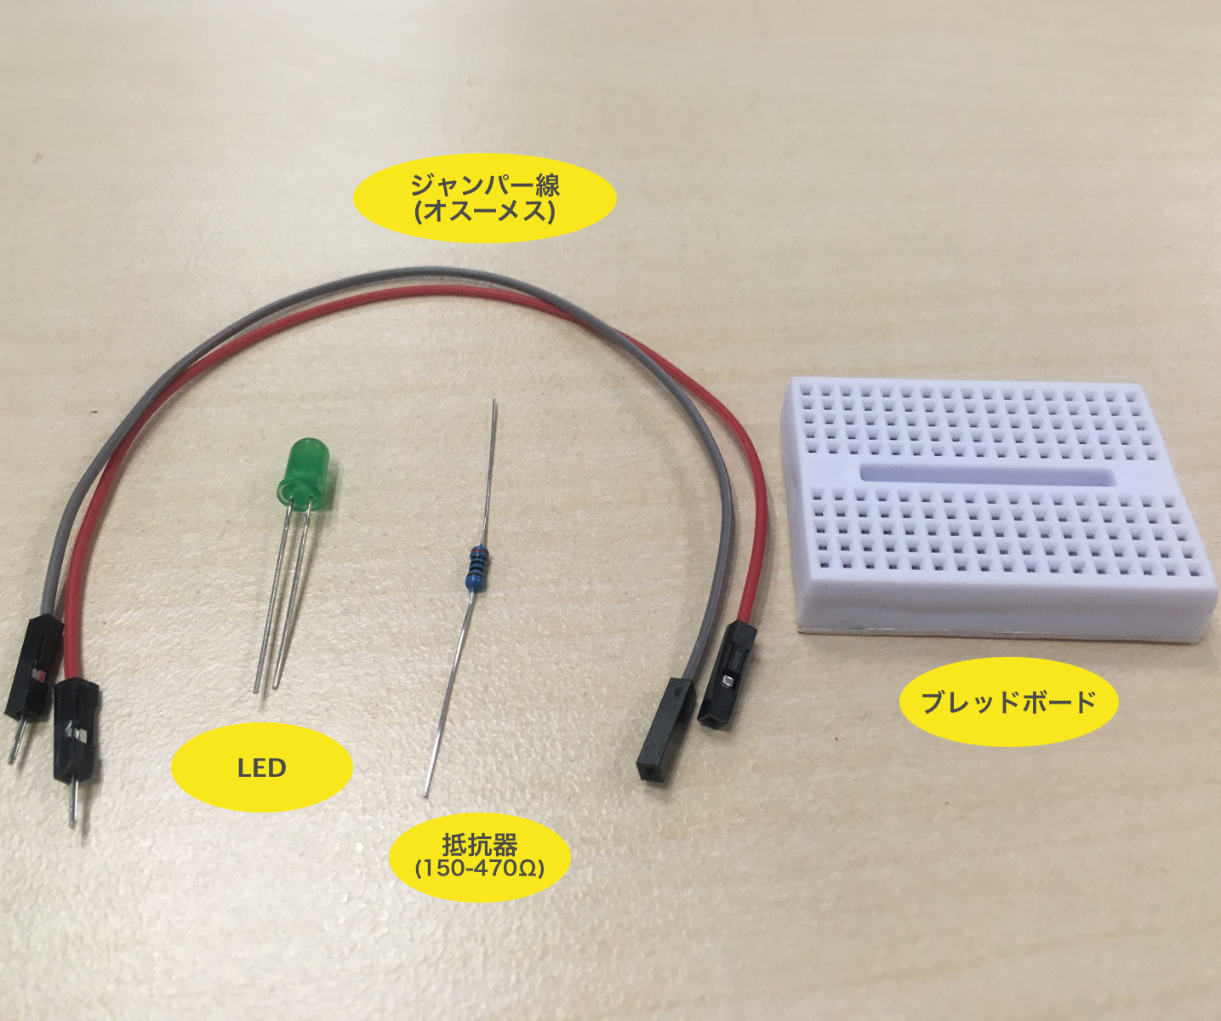
Lチカに必要となるパーツ
ブレッドボード×1
リード付きLED×1
リード付き抵抗器 (150-470Ω)×1
ジャンパーワイヤー (オス-メス)x2

Slide 8
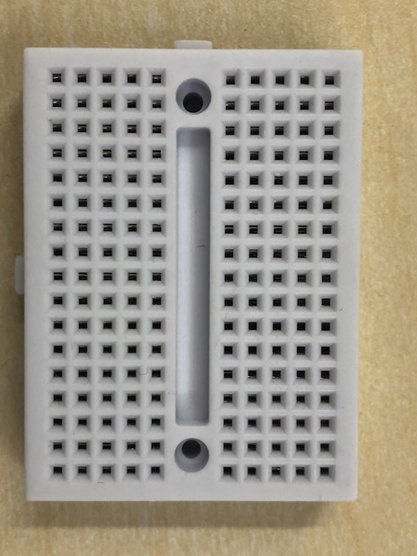
ブレッドボードについて
手軽に電気回路を作ることができます。
内部電気回路接続図

Slide 9
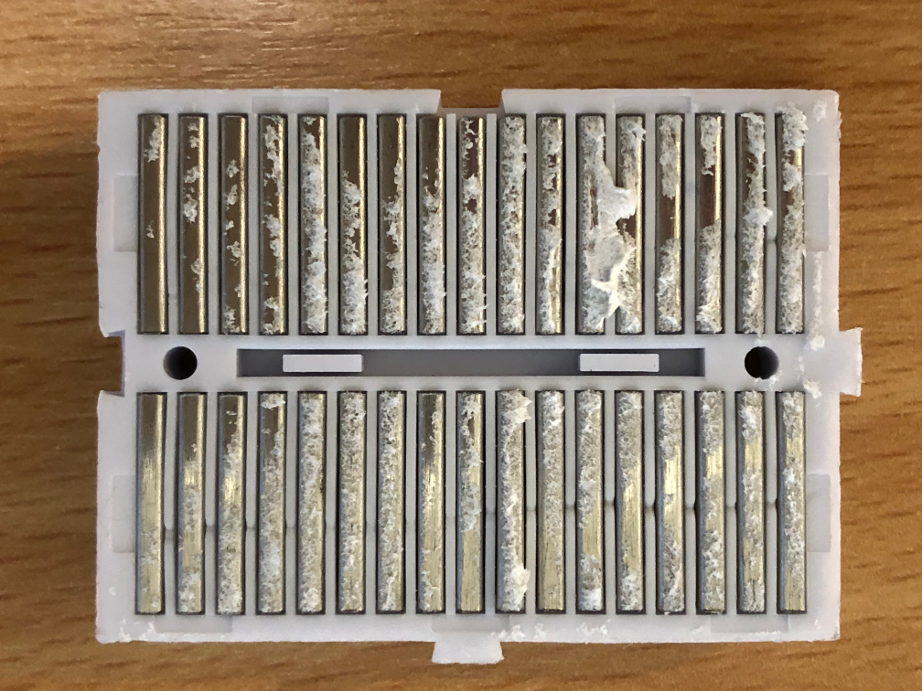
ブレッドボードについて
ブレッドボード裏面

Slide 10
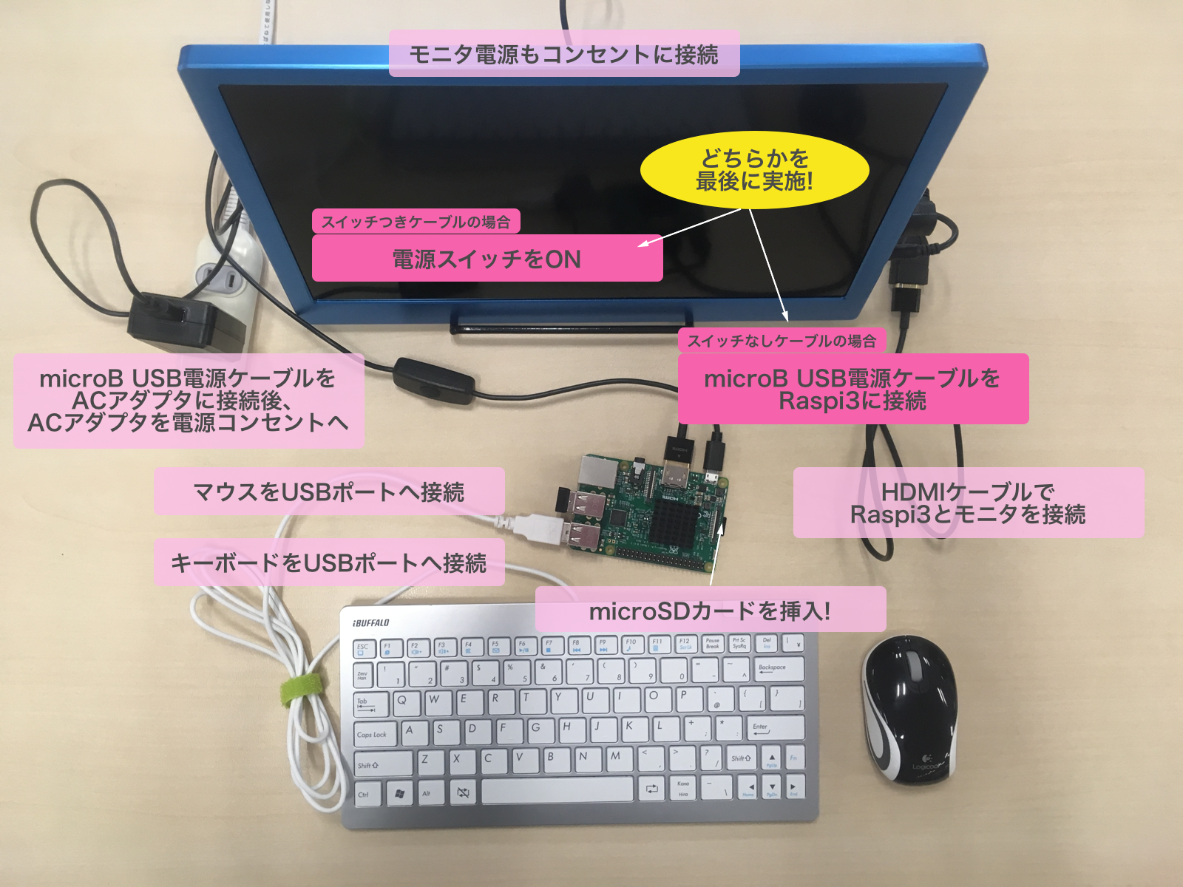
CHIRIMEN for Raspberry Pi 3 の起動

Slide 11
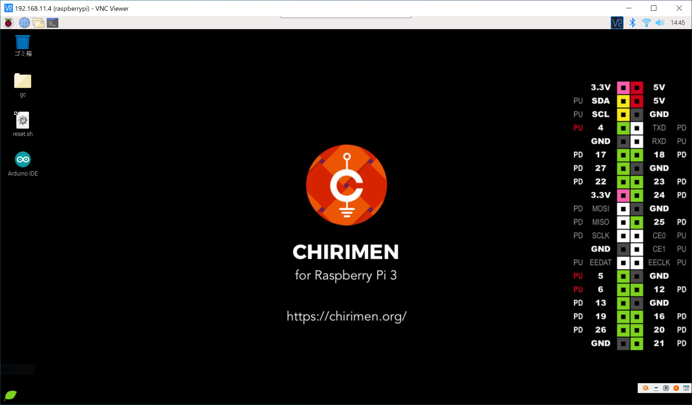
CHIRIMEN for Raspberry Pi 3 起動確認
デスクトップ画面

Slide 12
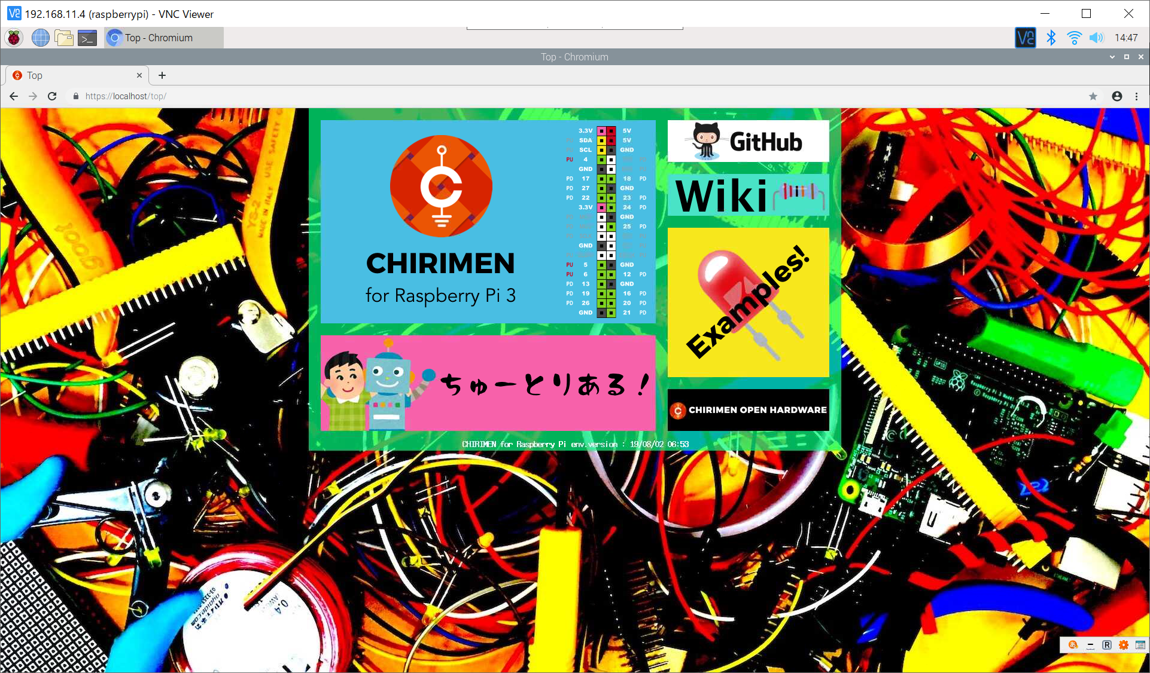
チュートリアル開始
ブラウザ自動起動後、「ちゅーとりある！」を選択

Slide 13
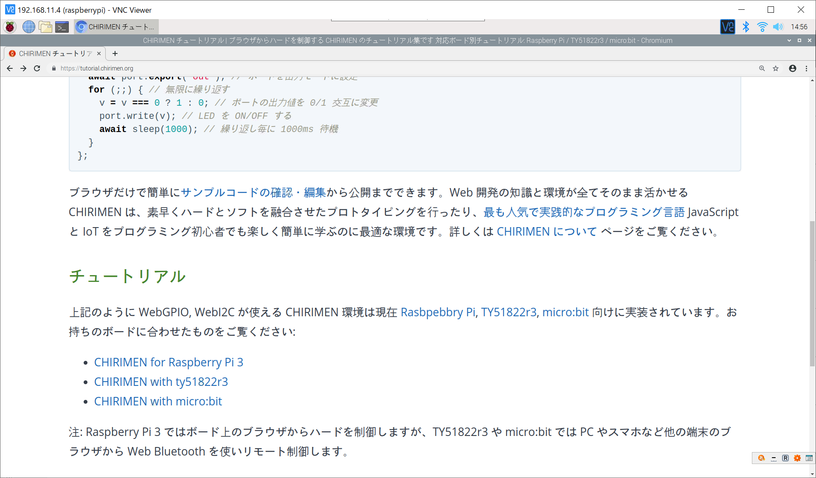
チュートリアル
「CHIRIMEN for Raspberry Pi 3」用を選択
少しスクロール

Slide 14
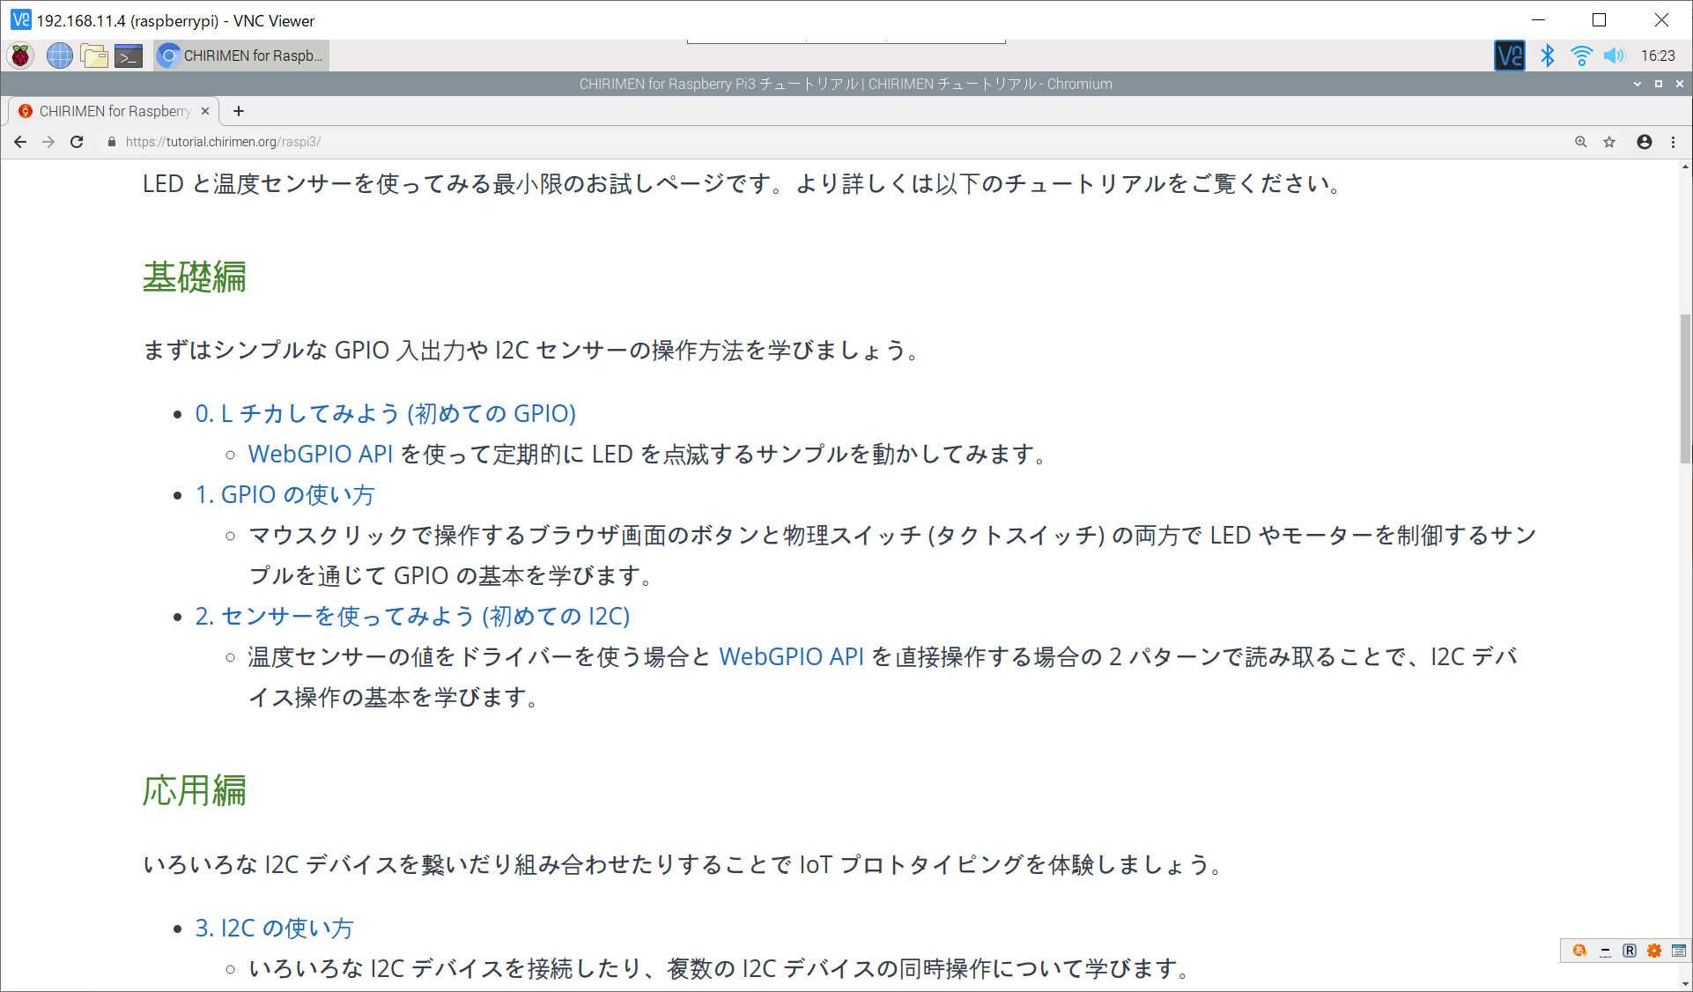
チュートリアル
基礎編 > 「0. Lチカしてみよう（初めてのGPIO）」を選択
少しスクロール

Slide 15
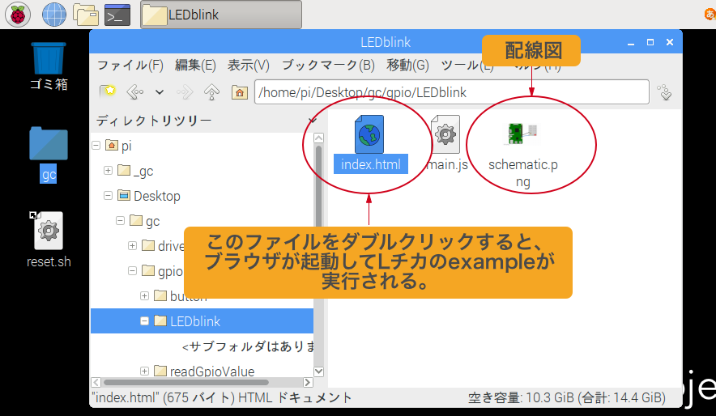
Lチカしてみよう!!
デスクトップから gc/gpio/LEDblink/ フォルダを開きます。
配線図（schematic.png）を開きます。

Slide 16
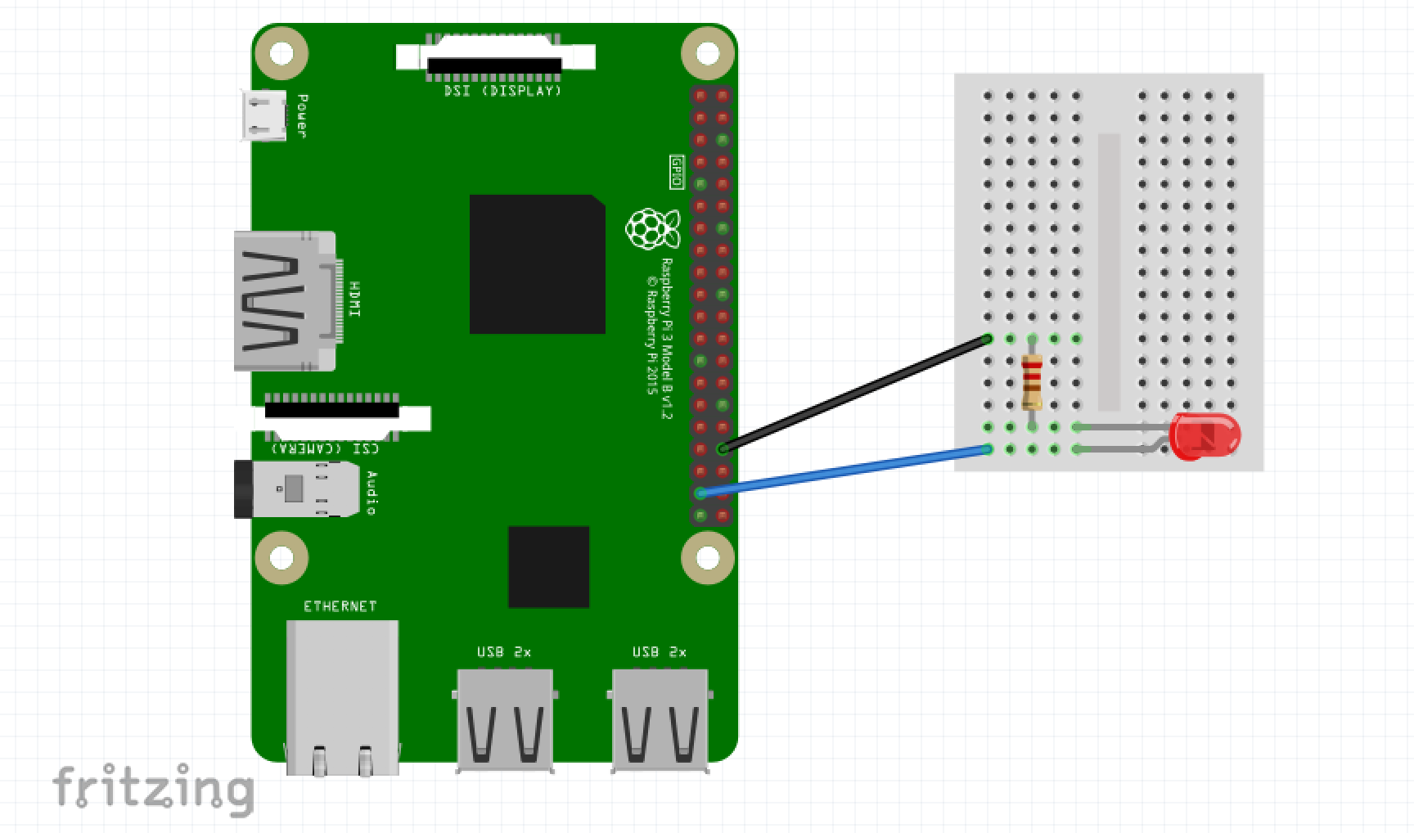
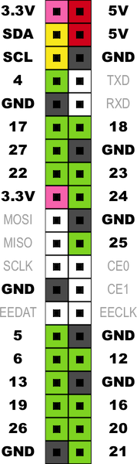
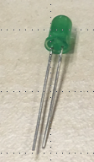
Lチカしてみよう!!
LED、抵抗器、ジャンパー線をRaspi3に接続してみよう!!
LEDの接続方向に注意!!
長い方がアノード（+側）
※この絵では下側

Slide 17
Lチカしてみよう!!
LチカWebプログラム（index.html）を開きます。

Slide 18
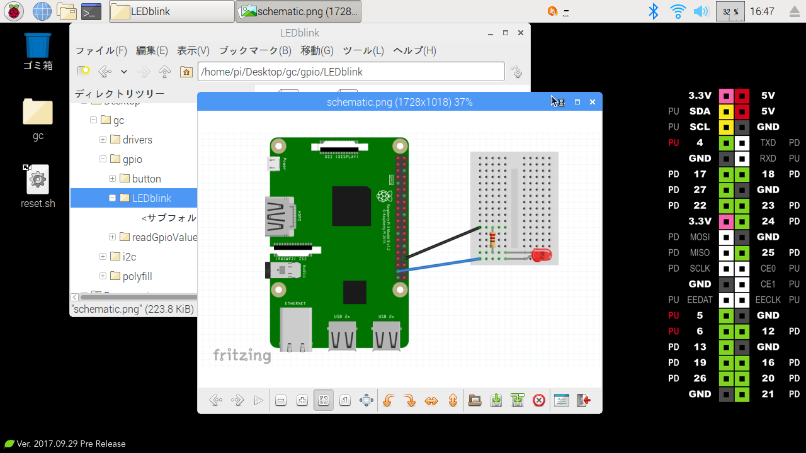
Lチカしてみよう!!
LEDチカチカしていますか？

Slide 19
GPIOについて
GPIOは、「General-purpose input/output」の略で汎用的な入出力インタフェースのことです。
CHIRIMEN for Raspberry Pi 3ではRaspi3が提供する40本のピンヘッダのうち、左記緑色の17本のピンをWebアプリから利用可能なGPIO として設定しています。
※今回は26番を使用していますが、 他のポートも同じように使用することができます。

Slide 20
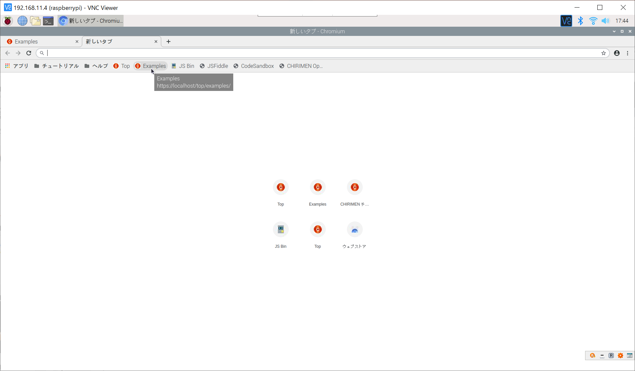
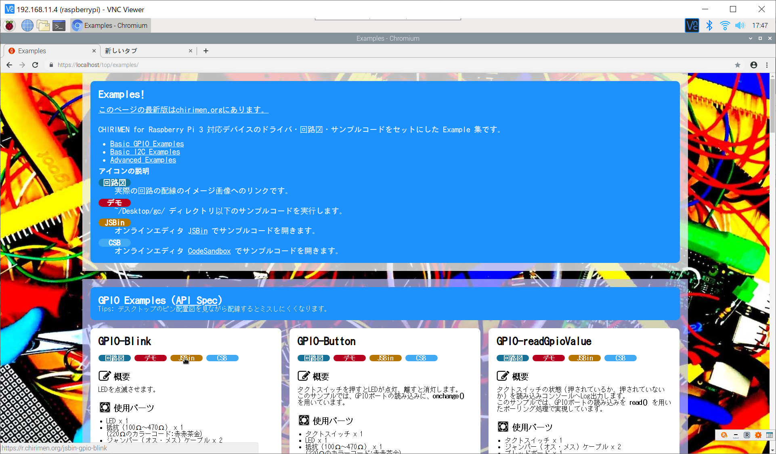
LEDがチカチカする周期を変更してみよう
LチカWebプログラム（index.html）のタブを閉じます
ブラウザのブックマークから「Examples」を選択
「GPIO-Blink」から「JSBin」を選択

Slide 21
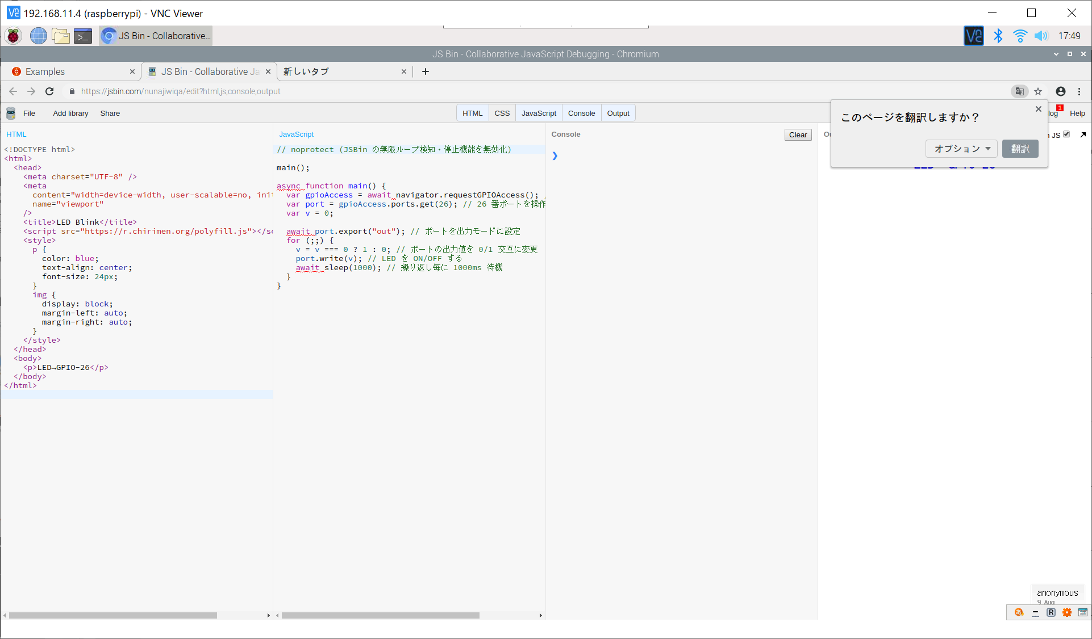
ソースコードを修正してみよう
JS Binに登録されたLチカプログラムが表示されます
ConsoleとOutputを非表示に
すると画面が広く使用できます。
翻訳は不要なので閉じる
ＨＴＭＬ
ＪａｖａＳｃｒｉｐｔ

Slide 22
HTMLファイル
<!DOCTYPE html>
<html>
<head>
<meta charset="UTF-8" />
<meta
content="width=device-width, user-scalable=no, initial-scale=1"
name="viewport"
/>
<title>LED Blink</title>
<script src="https://r.chirimen.org/polyfill.js"></script>
<style>
～省略～
</style>
</head>
<body>
<p>LED→GPIO-26</p>
</body>
</html>
ハードウェアにアクセスするための機能
Web GPIO, Web I2C
機能を提供するライブラリ

Slide 23
JavaScriptファイル
タイマーが満了するたびにLEDがチカチカします。
main();
async function main() {
var gpioAccess = await navigator.requestGPIOAccess(); // GPIO を操作する
var port = gpioAccess.ports.get(26); // 26 番ポートを操作する
var v = 0;
await port.export("out"); // ポートを出力モードに設定
for (;;) {
v = v === 0 ? 1 : 0; // ポートの出力値を 0/1 交互に変更
port.write(v); // LED を ON/OFF する
await sleep(1000); // 繰り返し毎に 1000ms 待機
}
}
LEDがチカチカする周期
を変更してみよう！！

Slide 24
1日目午前のまとめ
本日のゴール
各種センサーやアクチュエーターの制御方法を理解すること
基礎編
0. Lチカしてしてみよう（初めてのGPIO）※全体講習→完了
1. GPIOの使い方
2. センサーを使ってみよう（初めてのI2C）
応用編
3. I2Cの使い方
4. GPIO/I2Cのまとめ
Examples（時間があれば）

Slide 25
チュートリアル
続きは自分のペースで理解を深めながら進めてください。
少しスクロール

Slide 26
わからないときは迷わず
周りのチューター＆メンター陣に
お声がけください！

Slide 27
2日目

Slide 28
1日目の振り返り
1日目のゴール
各種センサーやアクチュエーターの制御方法を理解すること
基礎編
0. Lチカしてしてみよう（初めてのGPIO）※全体講習
1. GPIOの使い方
2. センサーを使ってみよう（初めてのI2C）
応用編
3. I2Cの使い方
4. GPIO/I2Cのまとめ
Examples（時間があれば）

Slide 29
はじめに（2日目）
本日のゴール
センサーの組み合わせを試してみること
応用編
3. I2Cの使い方
4. GPIO/I2Cのまとめ
発展編
5. CHIRIMEN with micro:bit
Examples（時間と興味の限り）

Slide 30
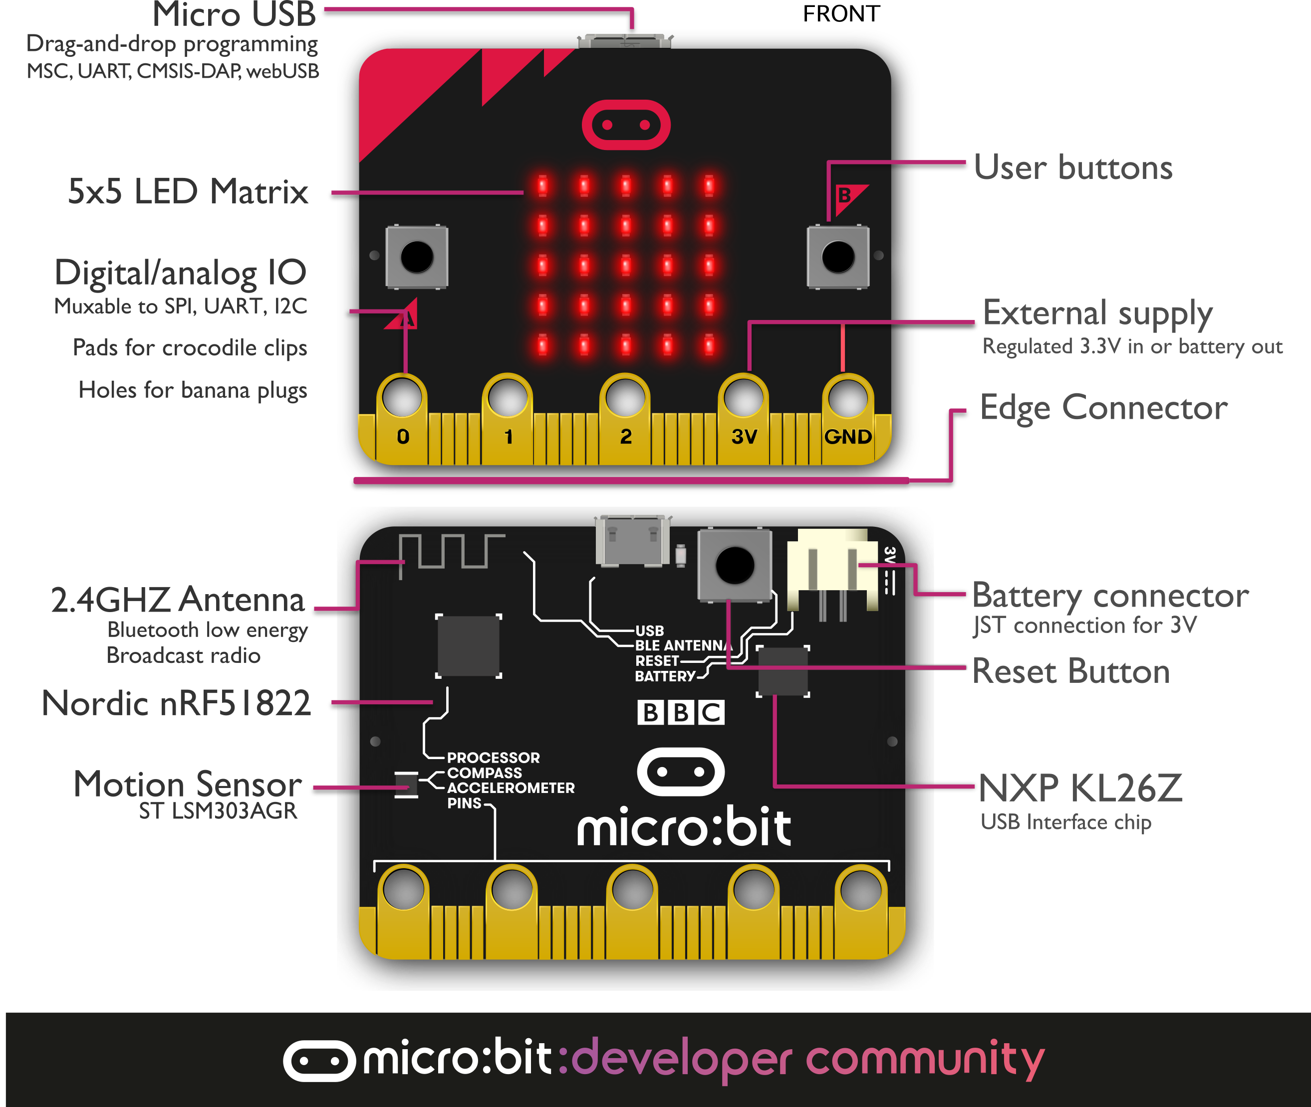
micro:bitとは？
イギリス生まれの小型コンピューターボード
5x5 LED
温度センサー
明るさセンサー
地磁気センサー
加速度センサー
Bluetooth LE
各種入出力端子（GPIO/I2C）
無線LAN

Slide 31
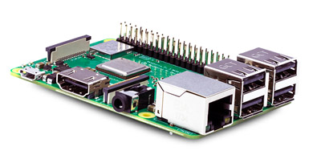
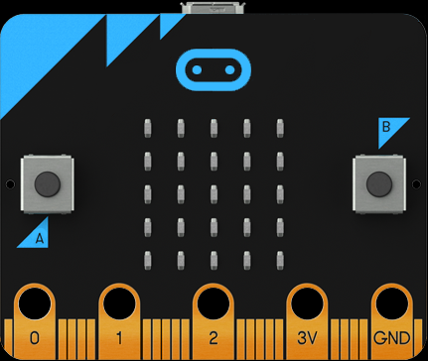



補足事項
無線通信の国際規格と技術適合証明（技適）
 | Raspberry Pi 3B+ | micro:bit
外観
 | IEEE802.11ac (Wi-Fi 5) 周波数帯：5GHz, 2.4GHz | × -
 | Bluetooth 4.2 LE 周波数帯： ２．４GHｚ | Bluetooth 4.1 ＬＥ 周波数帯： ２．４GHｚ
技術適合 証明 | 〇 | 〇

Slide 32
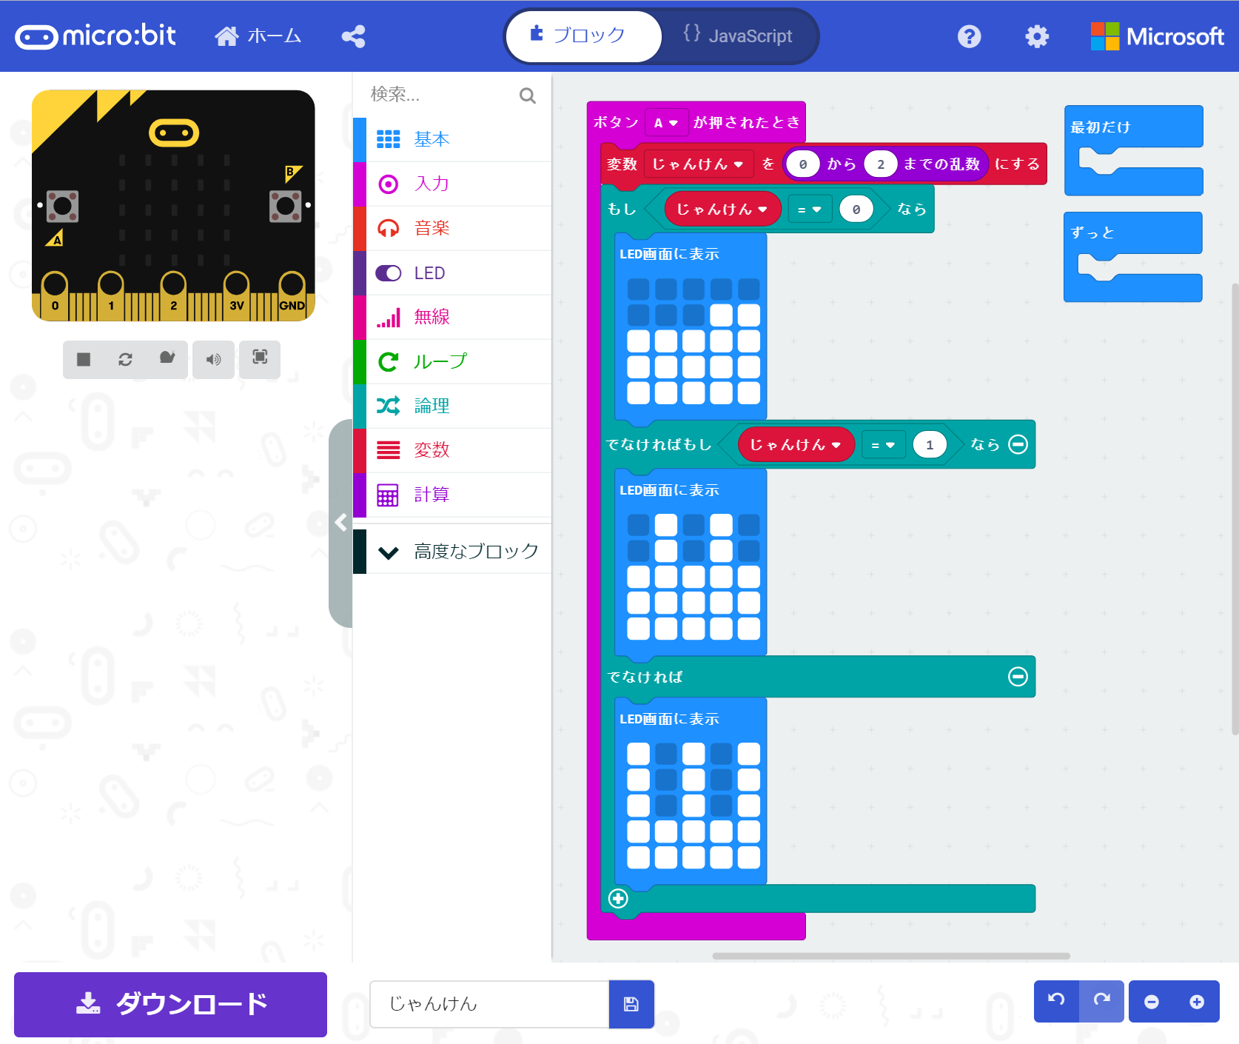
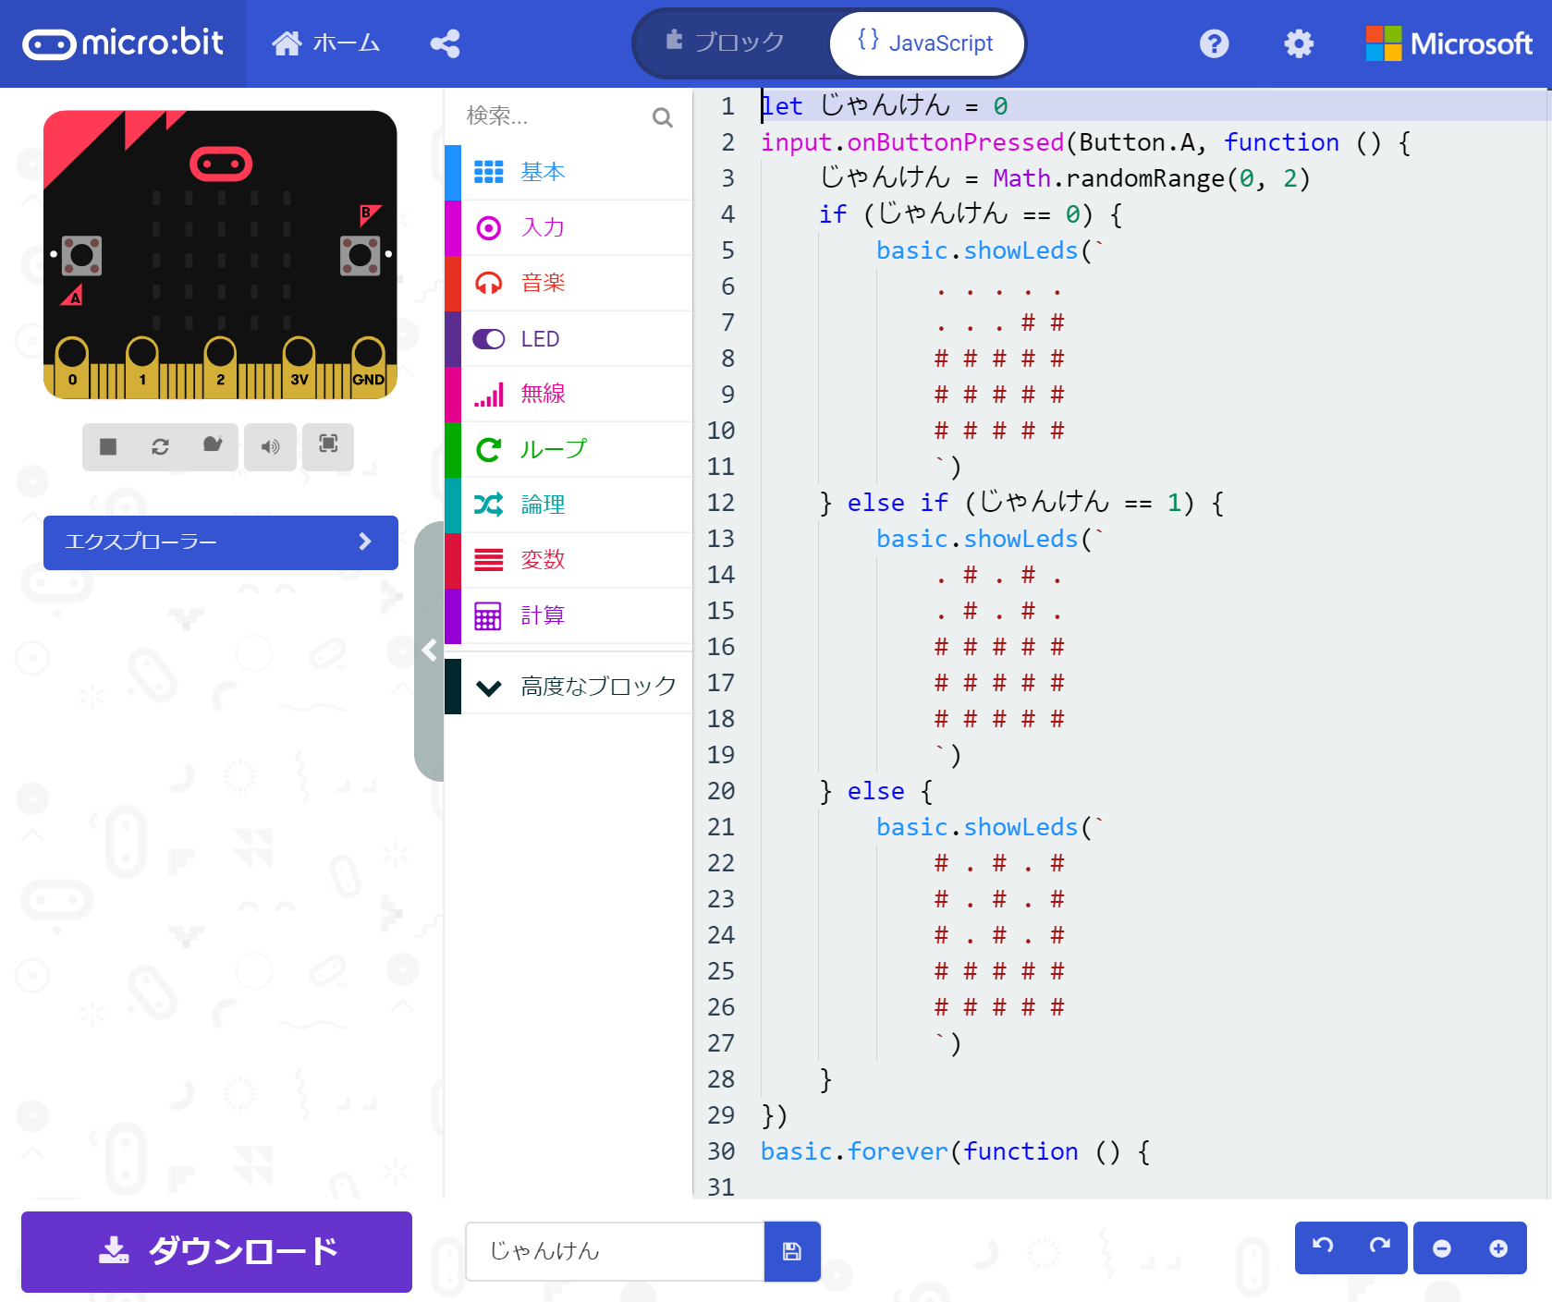
micro:bitとは？
ブロックとJavaScriptでプログラミング可能

Slide 33

CHIRIMEN with micro:bitとは？
CHIRIMEN の micro:bit 版
WebGPIO/WebI2C APIを介して
（昨日学んだ）CHIRIMEN for Raspberry Pi 3
とほぼ共通のコードでGPIO/I2Cデバイスを制御可能

Slide 34
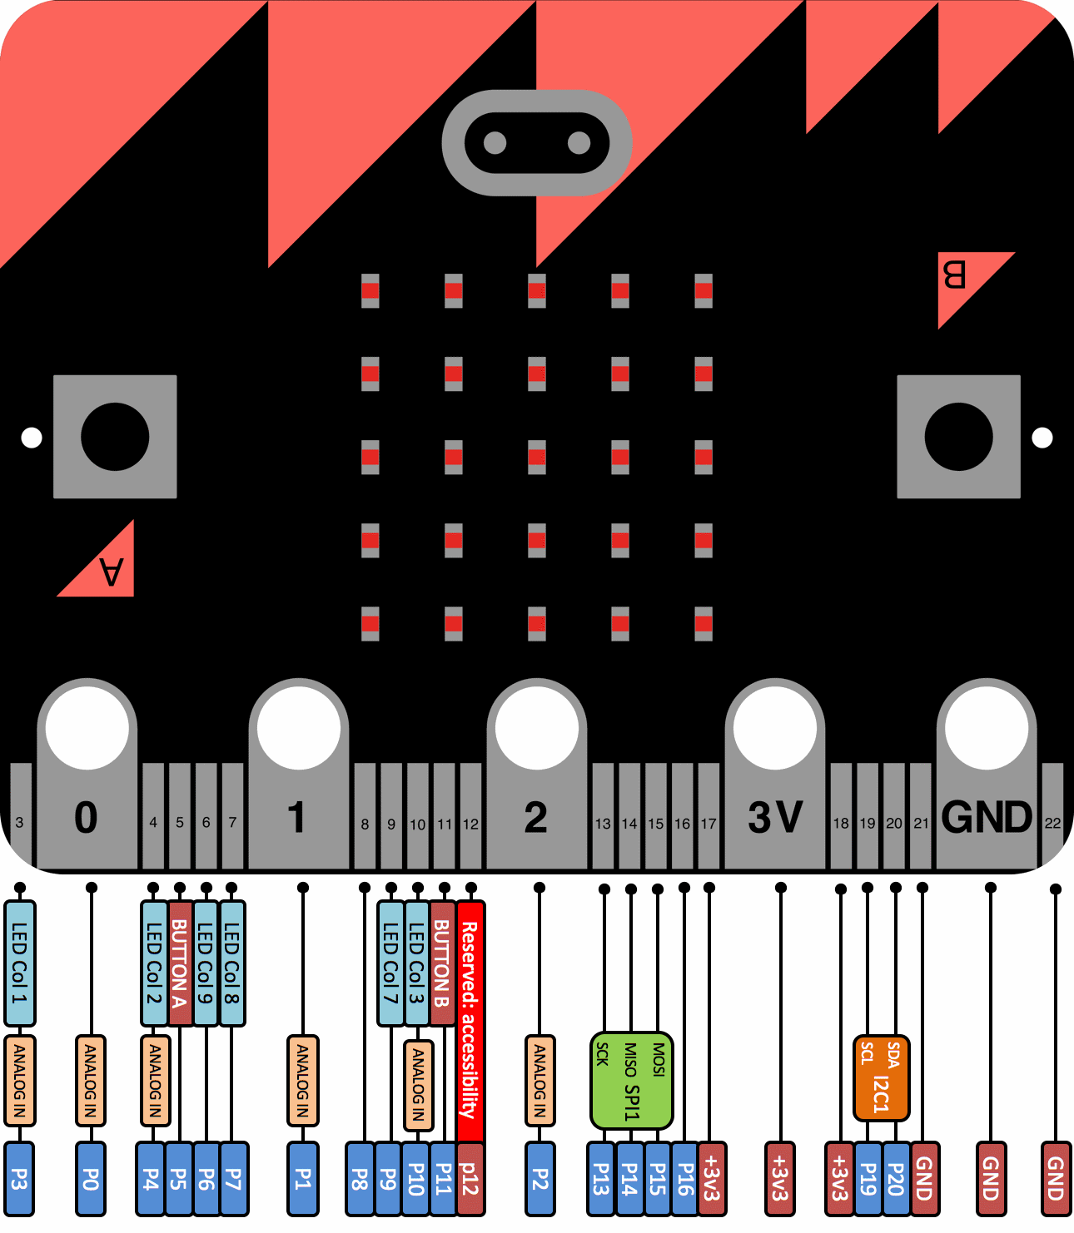
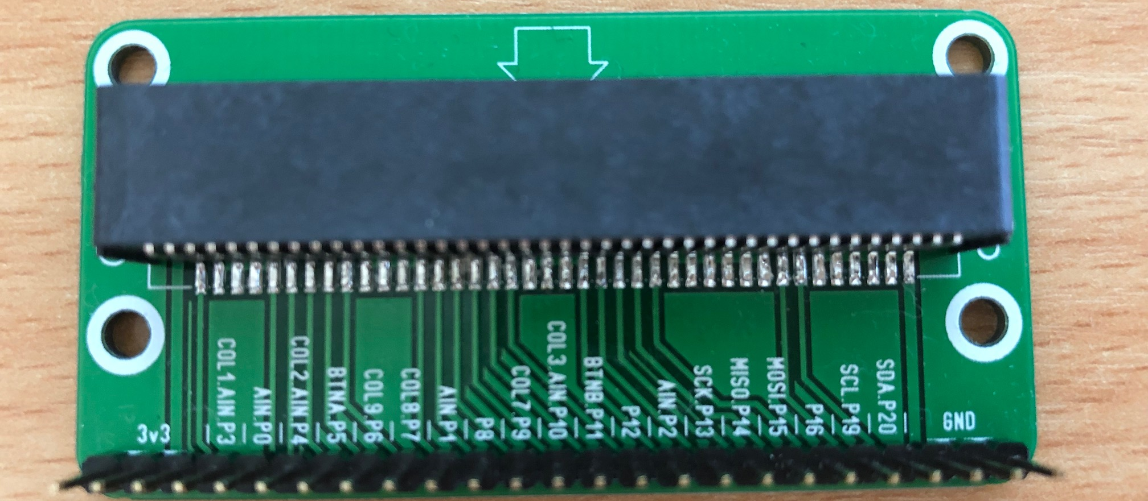
ブレイクアウトボード
入出力端子を使いやすくするためのボード

Slide 35
チュートリアル
ブラウザ自動起動後、「ちゅーとりある！」を選択

Slide 36
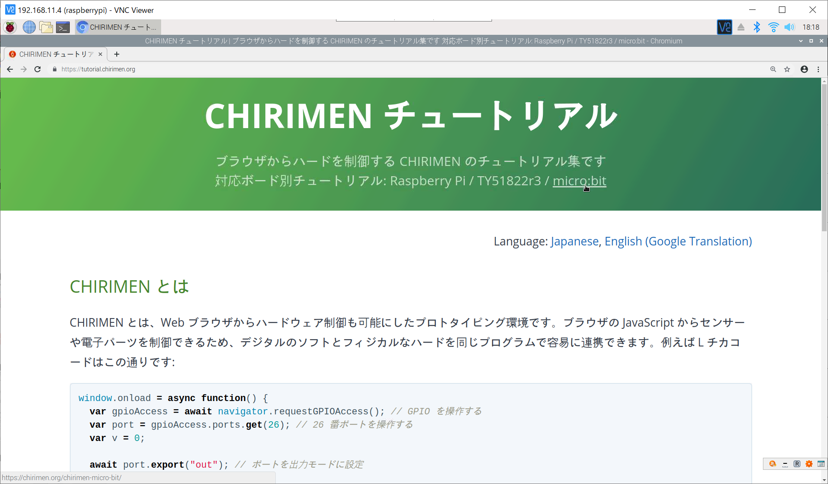
チュートリアル
「micro:bit」を選択

Slide 37
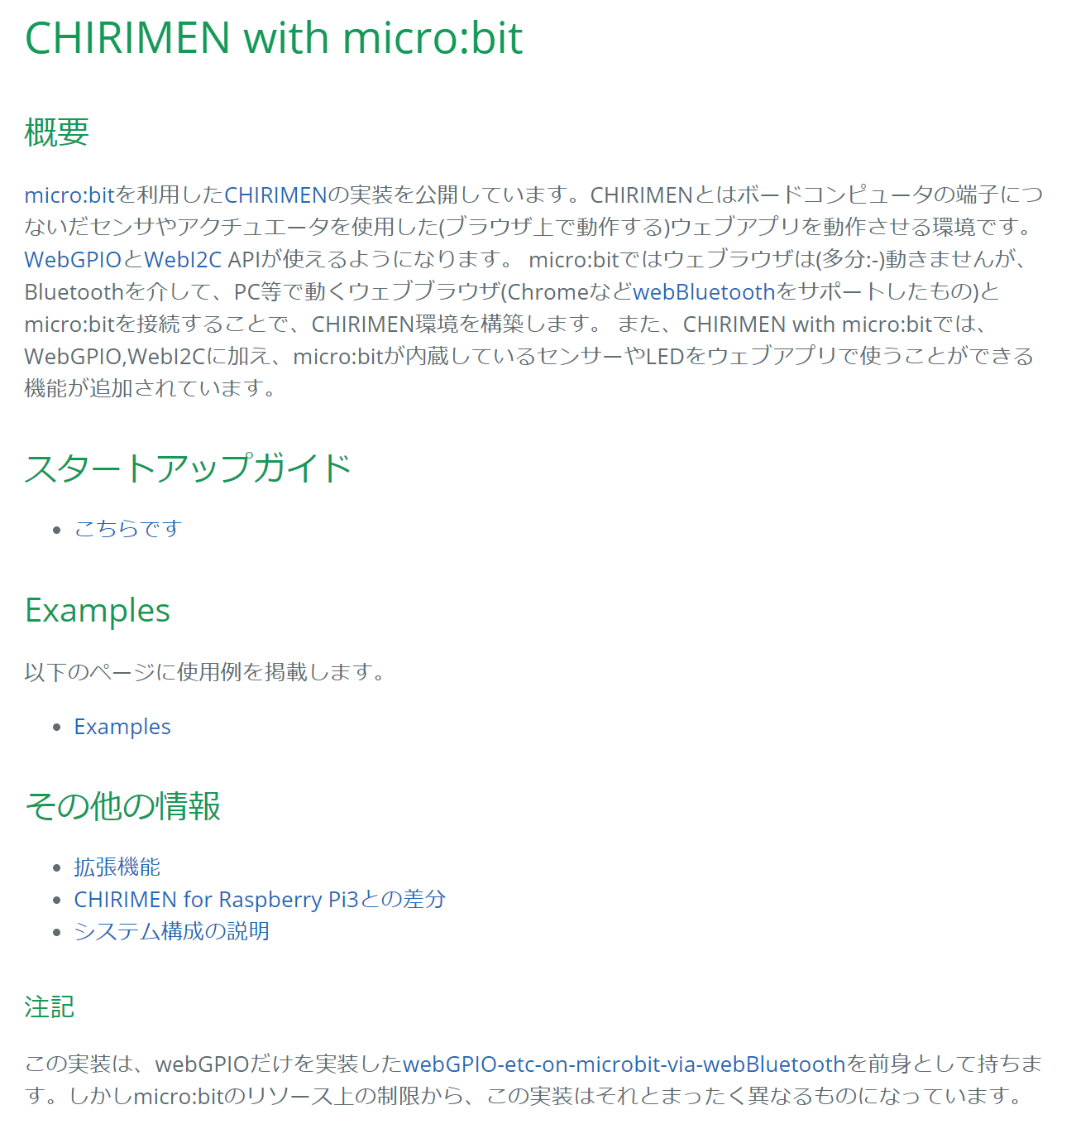
チュートリアル
スタートアップガイド→Examplesの順に進めてください。
①
②

Slide 38
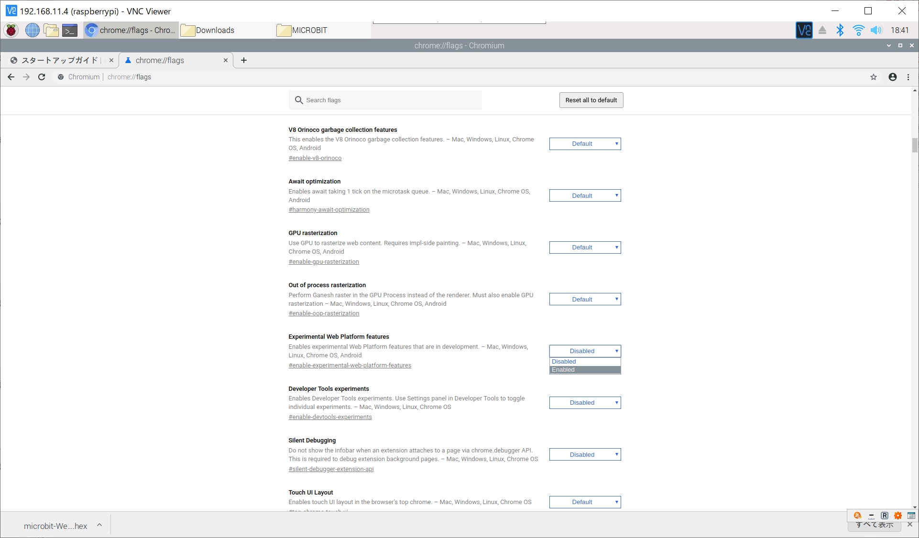
【注意ポイント】チュートリアル
ブラウザの設定を変更（WebBluetoothを有効）

Slide 39
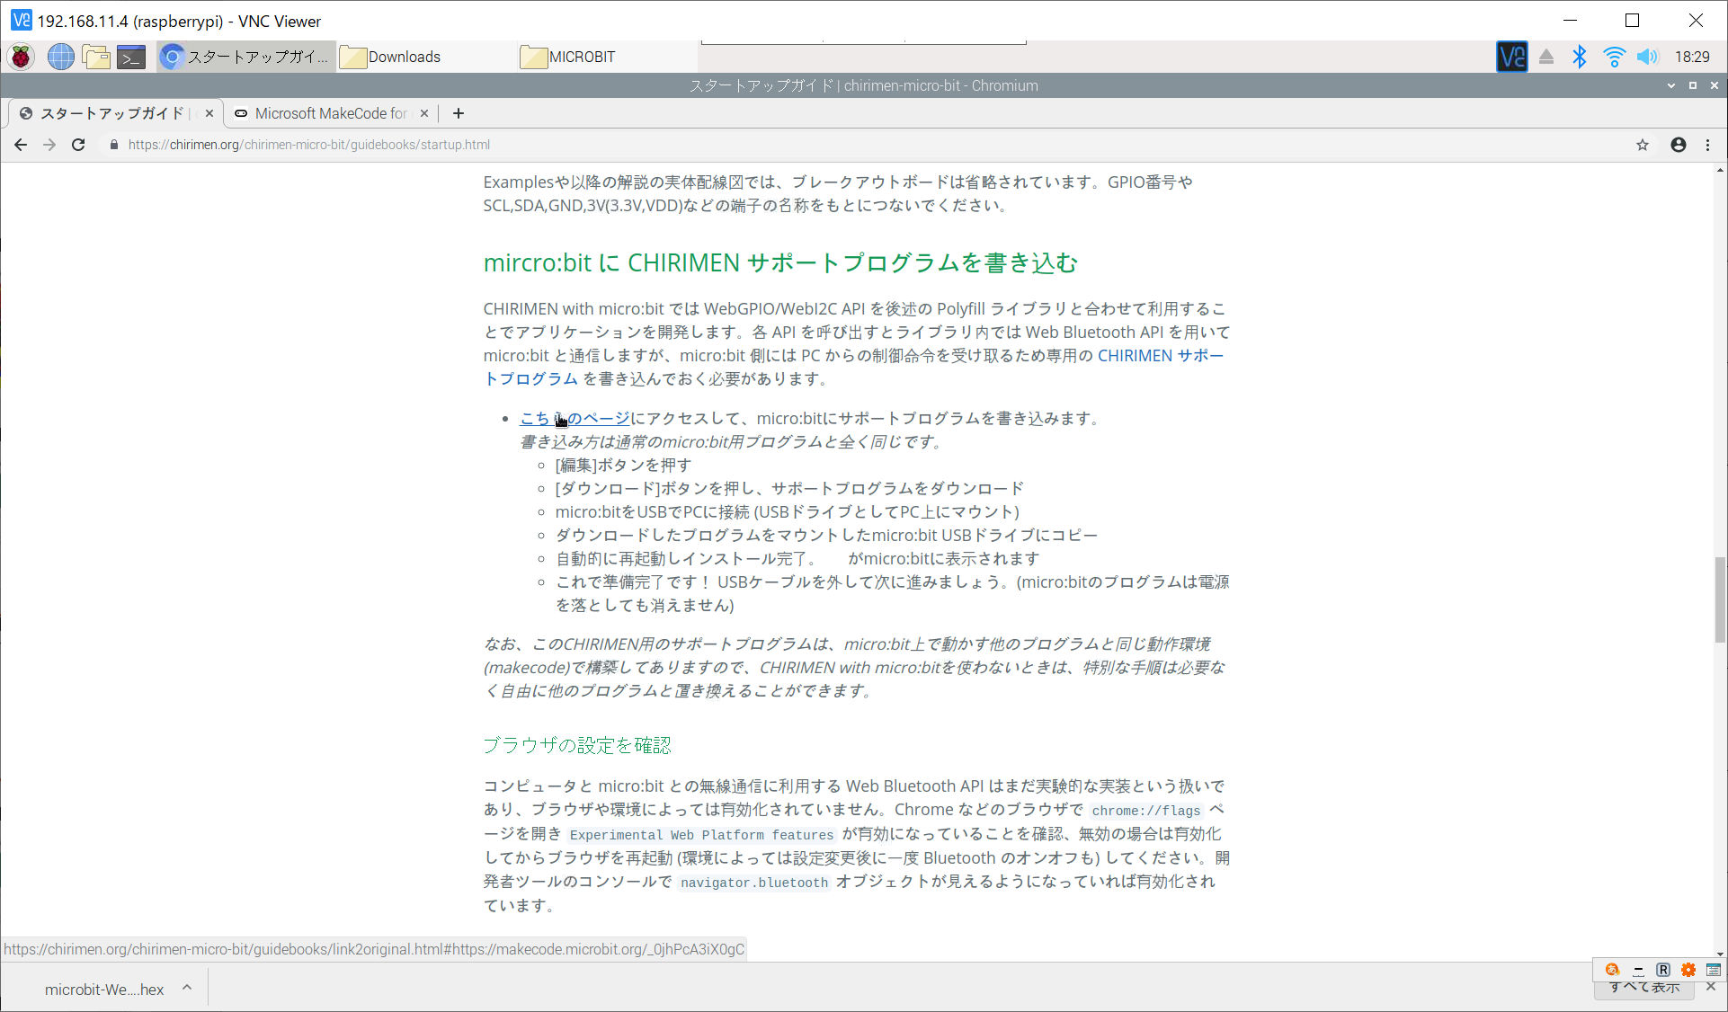
【参考】プログラムの導入
CHRIMEN with micro:bitの導入

Slide 40
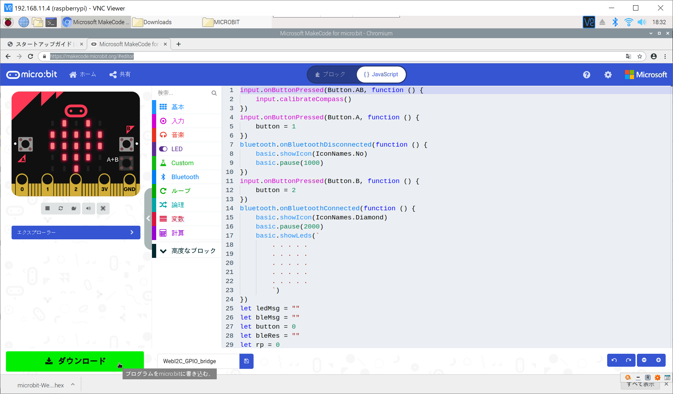
【参考】プログラムの導入
プログラムをダウンロード

Slide 41
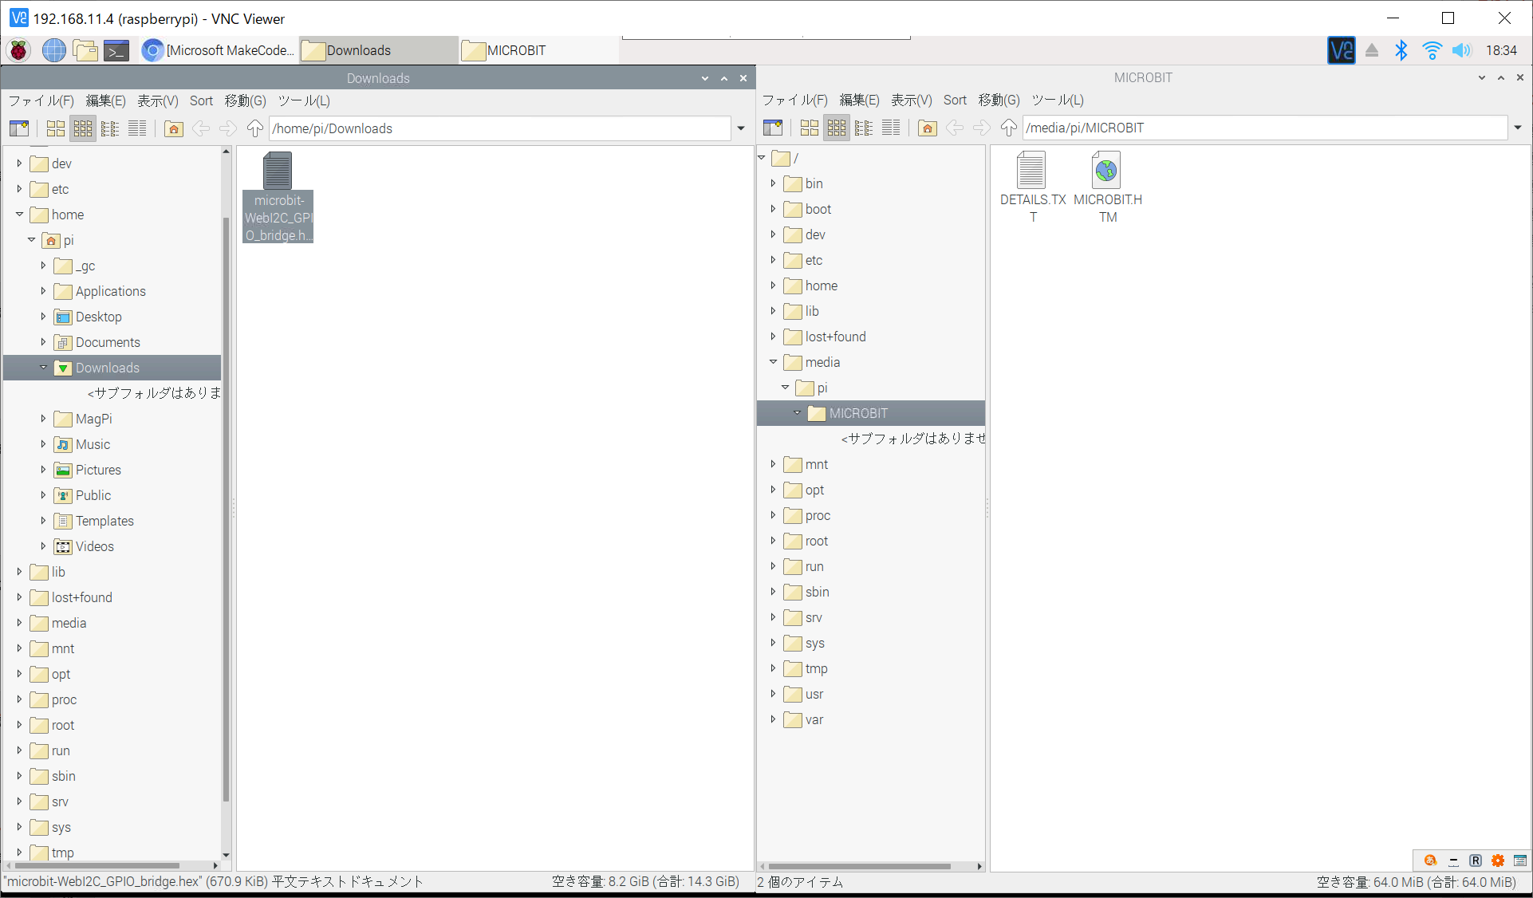
【参考】プログラムの導入
micro:bitにインストール（コピー）
/home/pi/Downloads
に保存されたプログラム
↓
/media/pi/MICROBIT
にコピー
↓
自動で再起動
※再起動後ファイルは消滅

Slide 42
まとめ
ゴール
各種センサーやアクチュエーターの制御方法を理解すること
基礎編
0. Lチカしてしてみよう（初めてのGPIO）※全体講習
1. GPIOの使い方
2. センサーを使ってみよう（初めてのI2C）
応用編
3. I2Cの使い方
4. GPIO/I2Cのまとめ
発展編
5. CHIRIMEN with micro:bit

Slide 43
参考資料

Slide 44
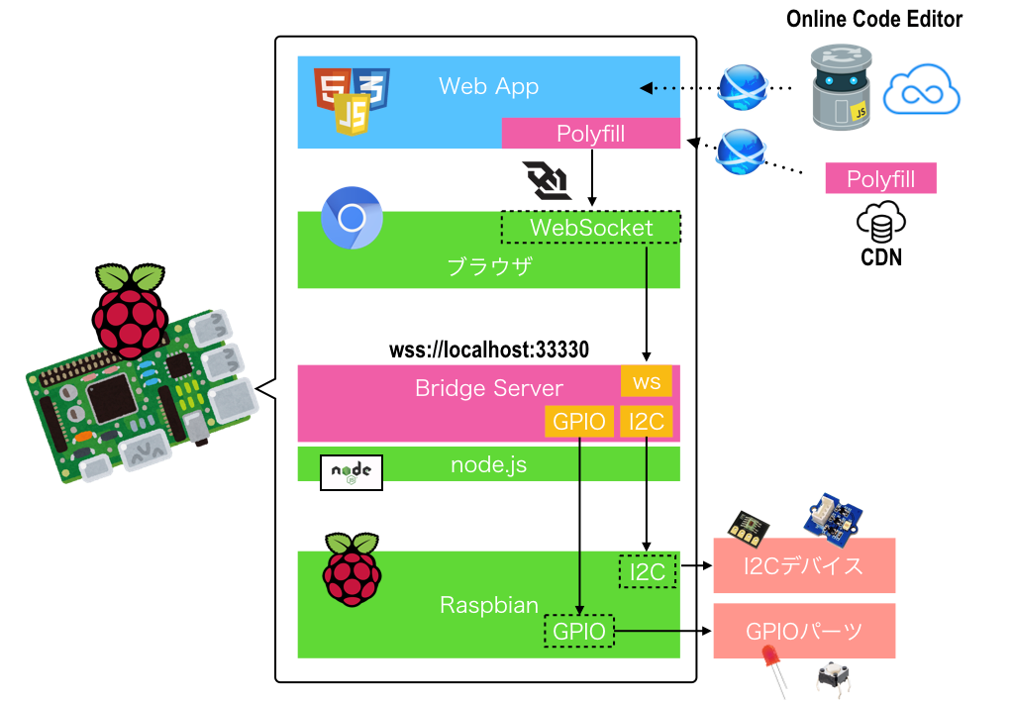
CHIRIMEN for Raspberry Pi 3の内部構成

Slide 45

この資料のライセンスについて
この資料は、総務省「IoT機器等の電波利用システムの適正利用のためのICT人材育成事業」の一環として実施された学生や若手エンジニアを対象としたIoTシステム開発のスキルアップイベント 「Web×IoT メイカーズチャレンジ 2019-20 in 群馬」 のハンズオン講習会用資料として講師の宮崎典行氏が作成されたスライドです。
クリエイティブ・コモンズ・ライセンス 表示 4.0 国際 (CC-BY) によって許諾されていますので、この資料を基に改変や再配布いただくことも可能です。
(CC-BY ライセンスの内容を知りたい方は http://creativecommons.org/licenses/by/4.0/deed.ja
でご確認ください。)
なお、この資料のブラッシュアップやアップデート等をされた場合は、以下の Githubリポジトリに共有いただくことを推奨しています。
Web×IoT メイカーズチャレンジ教材共有リポジトリ
https://github.com/webiotmakers/material

